Slide 1
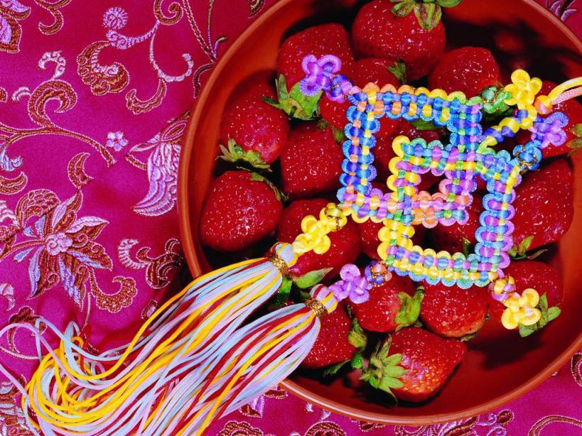
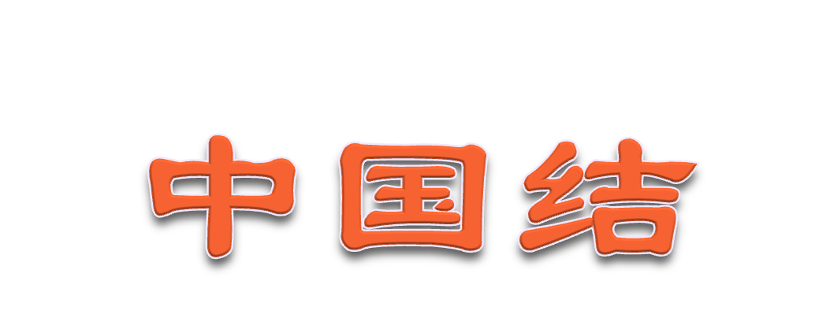

Slide 2

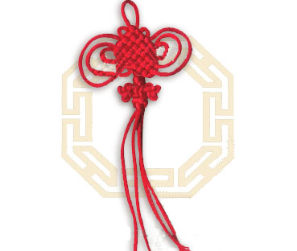
中国结的起源
中国结的寓意
中国结的历史
中国结欣赏
中国结的象征

Slide 3
结之起源
结绳记事
人们常常讨论的结绳记事，实际上是“结”在人类发展史上曾有过的另一重要作用。
中有千千结
宋代词人张先写过“心似双丝网，中有千千结”。形容失恋后的女孩家思念故人、心事纠结的状态。在古典文学中，“结”一直象征着青年男女的缠绵情思，人类的情感有多么丰富多彩，“结”就有多么千变万化。
服饰之结
让我们再纵观中华服饰五千年的历史。从先民用绳结盘曲成“S”形饰于腰间始，历经了周的“绶带”，南北朝的“腰间双绮带，梦为同心结”到盛唐的“披帛结绶”、宋的“玉环绶”直至明清旗袍上的“盘扣”及传世的荷包、香囊、玉佩、扇坠、发簪等无不显示了“结”在中国传统服饰中被应用的历时之久、包罗之广。
吉祥的“音结”
中国结的取意如其他中国艺术般多利用自然形态、谐音而取其意，如用“吉字结”、“馨结”、“鱼结”结合就成为“吉庆有余”的结饰品，以“蝙蝠结”加上“金钱结”，可组成“福在眼前”等。以此类推又延出了“长寿安康”、“财物丰盛”、“团圆美满”、“幸福吉祥”、“喜庆欢乐”等祈福的内涵，被作为民间祝祷的符号，成为世代相传的吉祥饰物。
神灵之结
中国结中还有一类被认为是通神灵的法物，可达到驱邪避灾、镇凶纳吉、却阴护阳等功效，如“吉祥结”、“盘长结”等，这类“结”作为凝聚着神秘宗教观念的护身符，在民间得以广泛的应用，并形成一定的传承机制。这大概也是之所以“结”文化生生不息的缘故之一吧。
时尚之结
中国结的形式多为上下一致、左右对称、正反相同、首尾可以互相衔接的完整造型。一根数尺见长的彩绳通过绾、结、穿、缠、绕、编、抽等多种工艺技巧，严格地按照一定的章法循环有致、
连绵不断地编制而成。
如今巧手的人们看中它这种东方文化的巧妙神韵，把它重新定义为项链、手镯、耳坠、头饰、发夹等等诸如此类的服饰配件，发挥其作为典雅饰品的独立价值。

Slide 4
结之历史_x000b_
中国人很久以前便学会了打结。而且“结”也一直在中国人的生活中占了举足轻重的地位，结之所以具有这样的重要性，主要的原因之一也是因为它是一种非常实用的技术。这可以从许多史料和传统习俗中见出端倪：
最早的纪录
 旧石器时代末期
文字的前身

穿著的习惯
 服装
玉配
应用
 古人有将印监系节佩挂在身上的习惯，所以流传下来的 汉印，方方都带有印钮。而古代铜镜背面中央都铸有镜 钮，可以系绳以便于手持。由这两各地方不难看出，绳 结在中国古代生活中的应用相当广泛。
同心结
古人喜欢用锦带编成连环回文式的结来表达相爱的情愫 , 并美其名称为同心结。梁武帝诗词中有（腰间双绮 带, 梦为同心结）而唐朝的教坊乐曲中，尚有（同心结）这个词牌名。
妇女装饰
 东晋大画家顾恺之所绘（女史箴）图卷相当真实地反映了当时的社会形貌，我们可以由画中了解当时妇女装饰之一斑。例如在画中仕女的腰带上, 就发现有单翼的简易蝴蝶结作为实用的装饰物。另外, 在唐代永泰公主墓 的壁画中, 有一位仕女腰带上的结, 就已经是我们现在 通称的蝴蝶结了。到了清代，绳结已俨然被视为一门艺术，样式既多，花样也巧，在那时绳结作为装饰的用途 相当广泛，日常生活中的大小用品如轿子，窗帘，帐钩 ，肩坠，笛箫，香袋，发簪，项练，眼镜袋，烟袋……下方常编有美观的装饰结，这些结常有吉祥的函意。
近代：结绳艺术
  到了清代，绳结发展至非常高妙的水准，式样既多，名称也巧，简直就把这种优美的装饰品当成艺术品一般来 讲究。

Slide 5
中国结的文化内涵_x000b_
中国结由于年代久远，其历史贯穿于人类史始终，漫长的文化沉淀使得中国结 渗透着中华民族特有的，纯粹的文化精髓，富含丰富的文化底蕴。“绳”与“神”谐音，中国文化在形成阶段，曾经崇拜过绳子。据文字记载：“ 女娲引绳在泥中，举以为人。”又因绳像蟠曲的蛇龙，中国人是龙的传人，龙神的 形象，在史前时代，是用绳结的变化来体现的。“结”字也是一个表示力量、和谐， 充满情感的字眼，无论是结合、结交、结缘、团结、结果，还是结发夫妻，永结同心，“结”给人都是一种团圆、亲密、温馨的美感“结”与“吉 ”谐 音，“吉” 有着丰富多彩的内容，福、禄、寿、喜、财、安、康无一不属于吉的范畴。“吉” 就是人类永恒的追求主题，“绳结”这种具有生命力的民间技艺也就自然作为中国传统文化的精髓，兴盛长远规划，流传至今。
中国结不仅具有造型、色彩之美，而且皆因其形意而得名，如盘长结、藻井结 、双钱结等，体现了我国古代的文化信仰及浓郁的宗教色彩，体现着人们追求真、善、美的良好的愿望。在新婚的帖钩上，装饰一个“盘长结”，寓意一对相爱的人永远相随相依 ，永不分离。在佩玉上装饰一个“如意结”，引申为称心如意，万事如意。在扇子上装饰一 个“吉祥结”，代表大吉大利，吉人天相，祥瑞、美好。 在剑柄上装饰一个“法轮结”，有如轮黑心行，弃恶扬善之意。
结字，把我们同祖先思绪相连；结字，使我们与古人情意相通。正可谓是： 天不老，情难绝，心似双丝网，中有千千结。

Slide 6
结之寓意
打一个“寿桃结”送给爷爷、奶奶作为生日礼物，他们一定会很高兴，因为它代表着长寿。

Slide 7
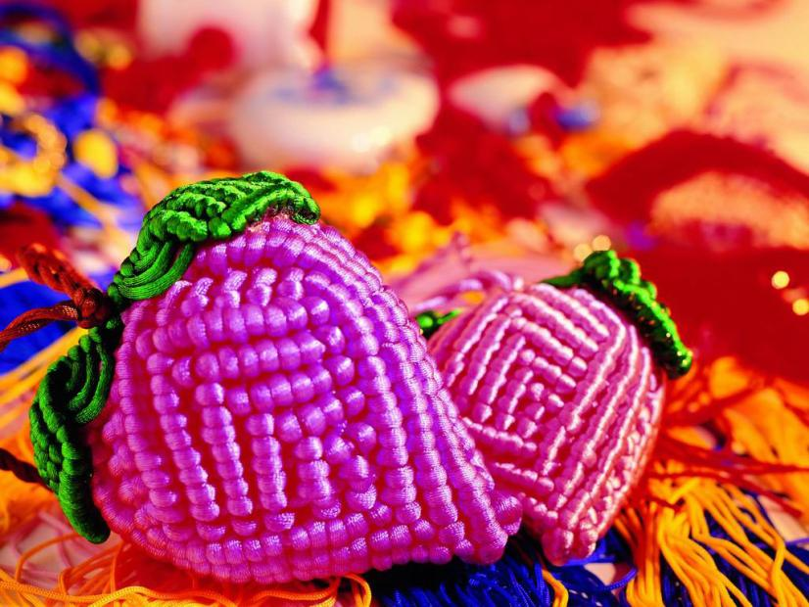

Slide 8
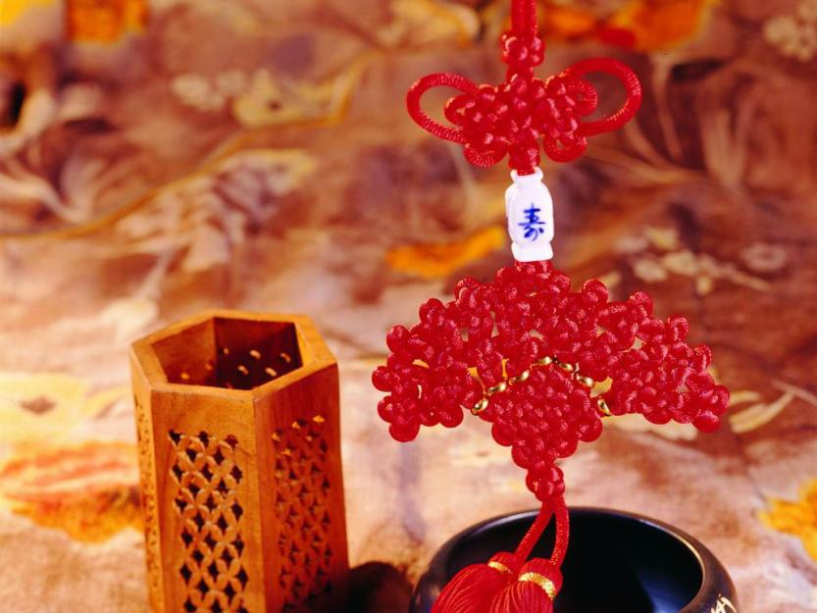

Slide 9
在爸爸、妈妈的结婚纪念日，送上“同心结”的贺礼，他们也会满怀喜悦，心中充满甜蜜。

Slide 10
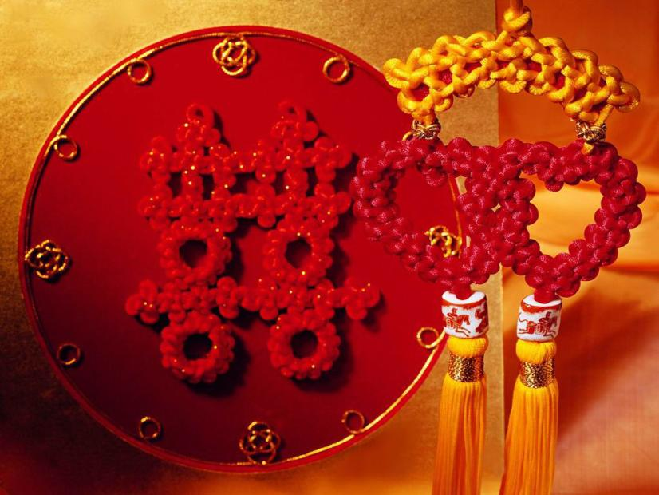


Slide 11
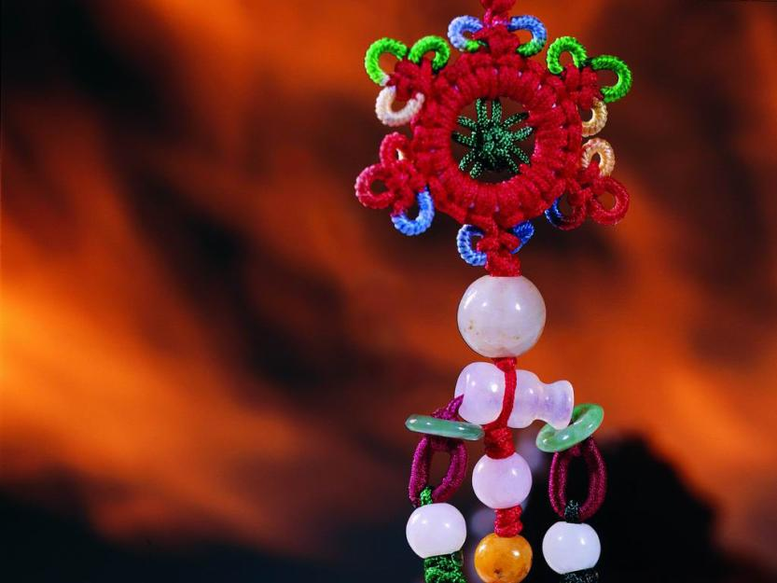

Slide 12
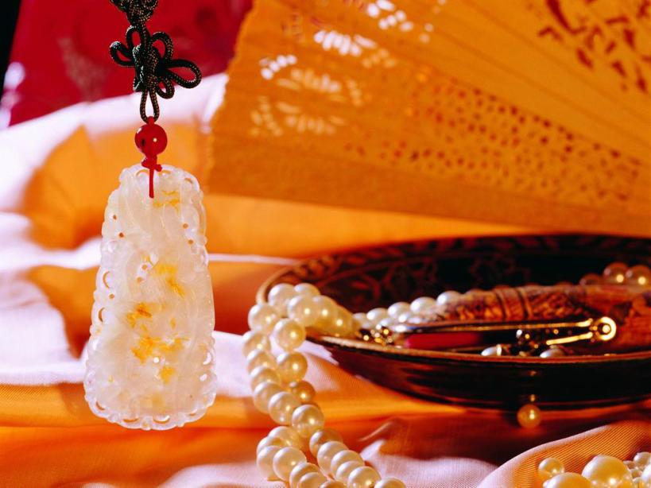

Slide 13
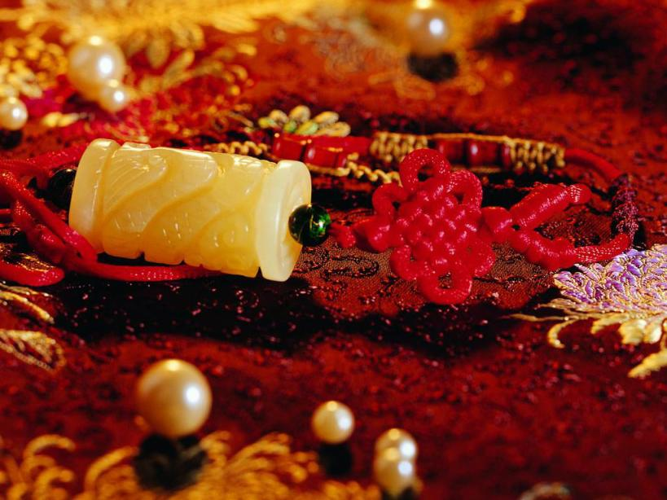

Slide 14
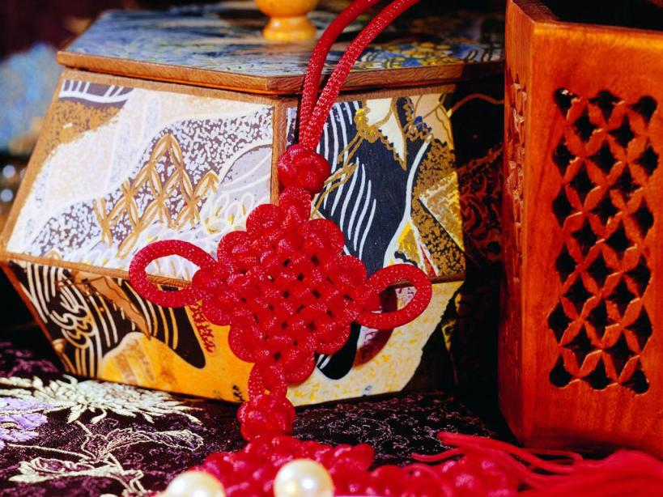

Slide 15
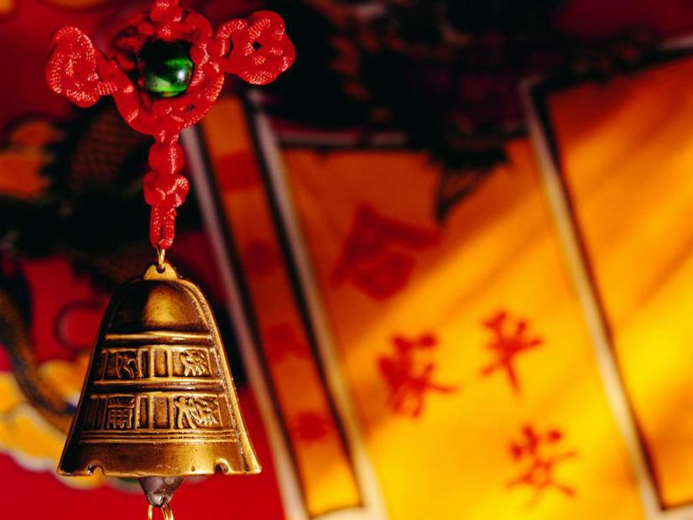

Slide 16
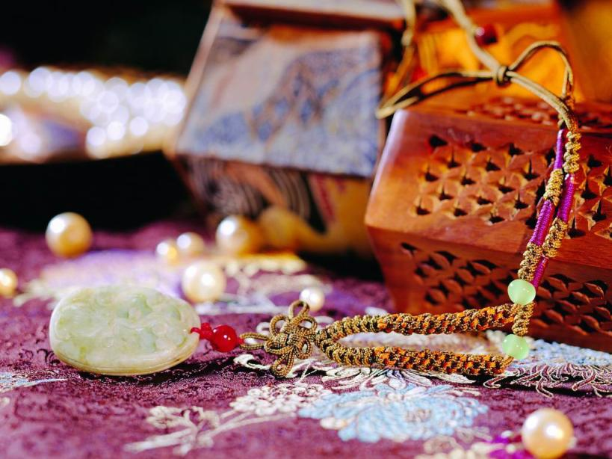

Slide 17
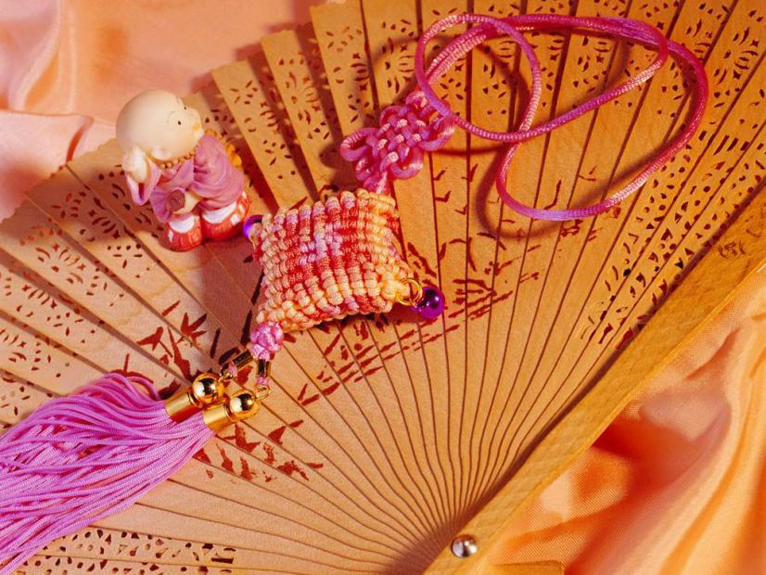

Slide 18
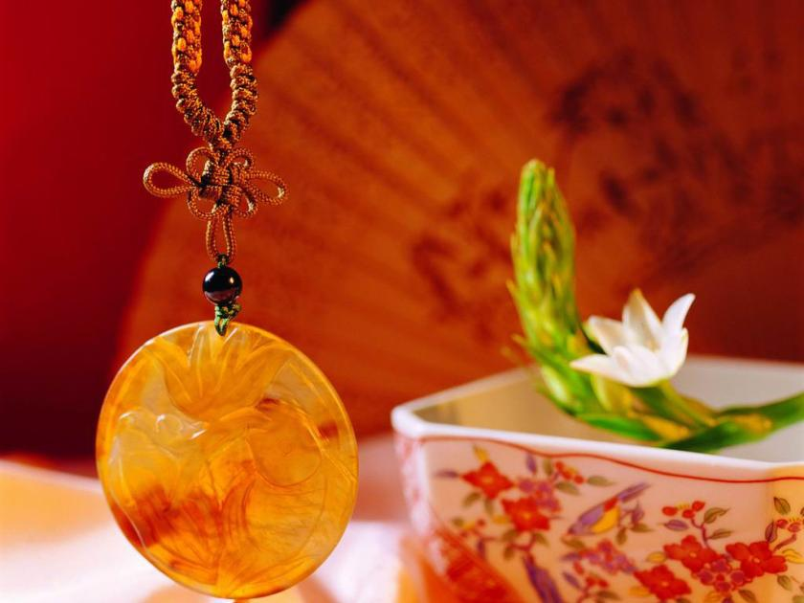

Slide 19
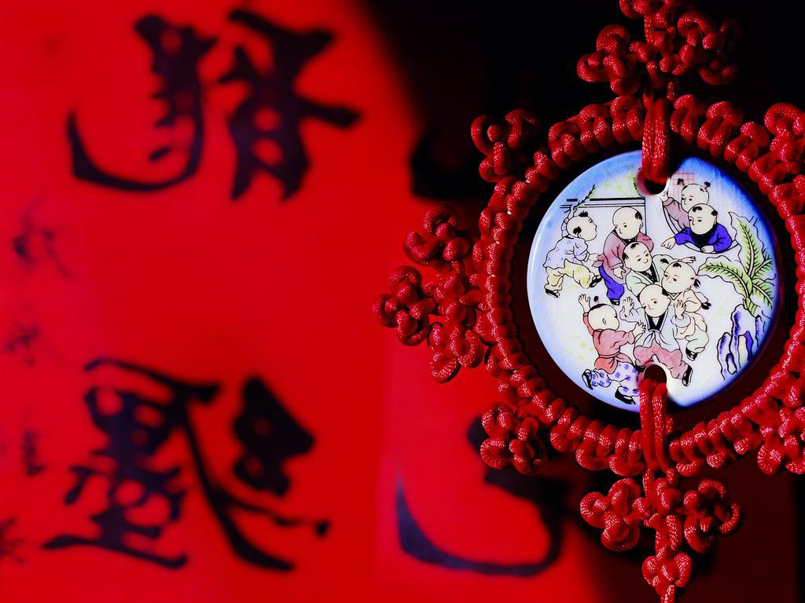

Slide 20
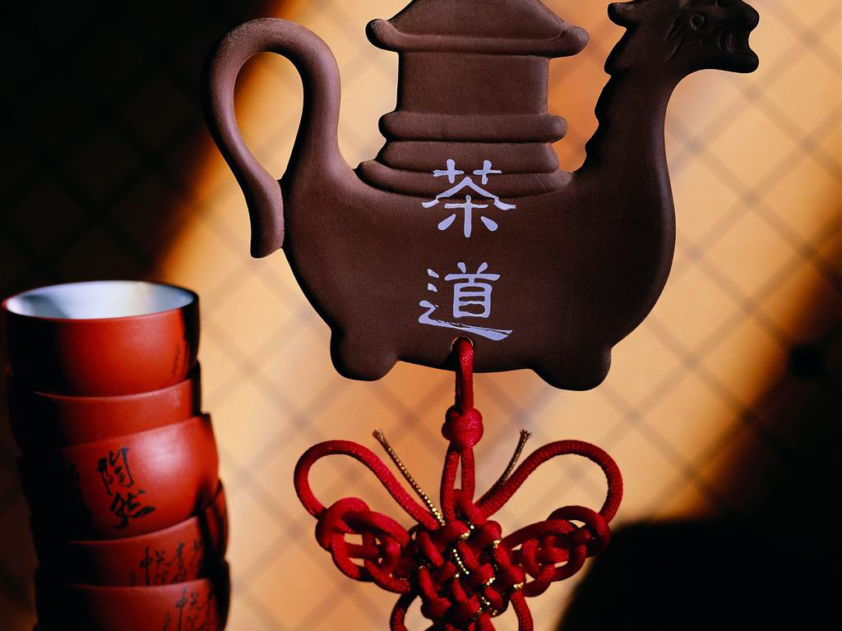

Slide 21
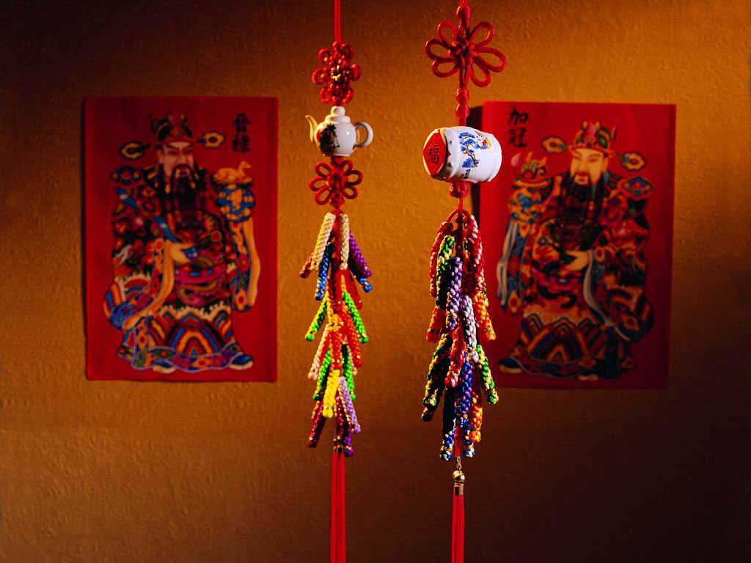

Slide 22
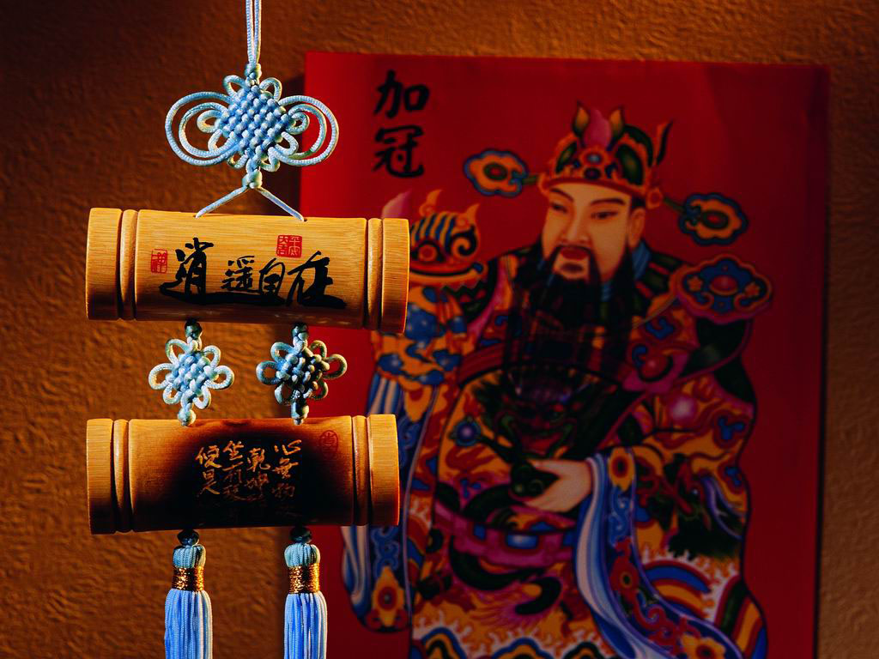

Slide 23
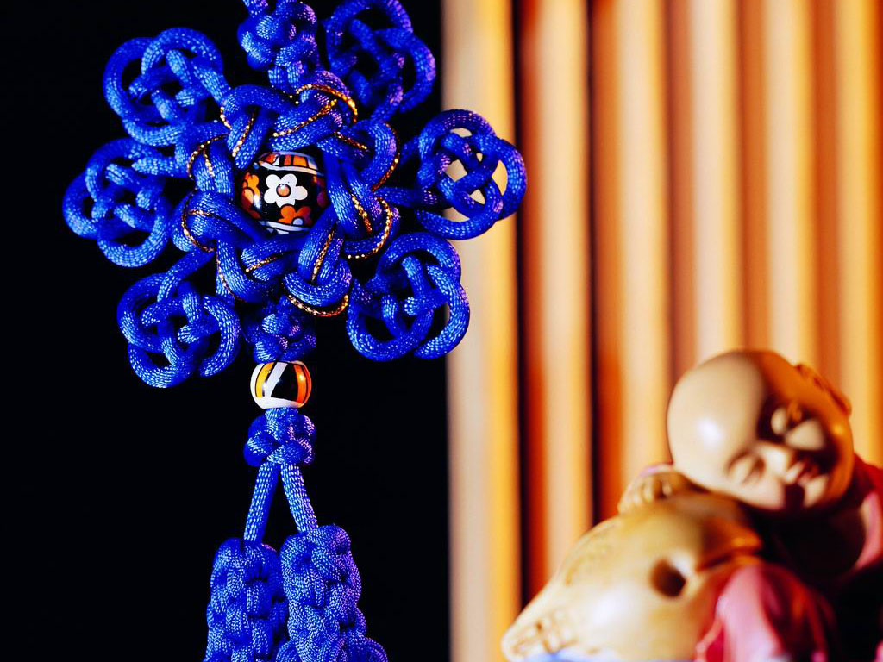

Slide 24
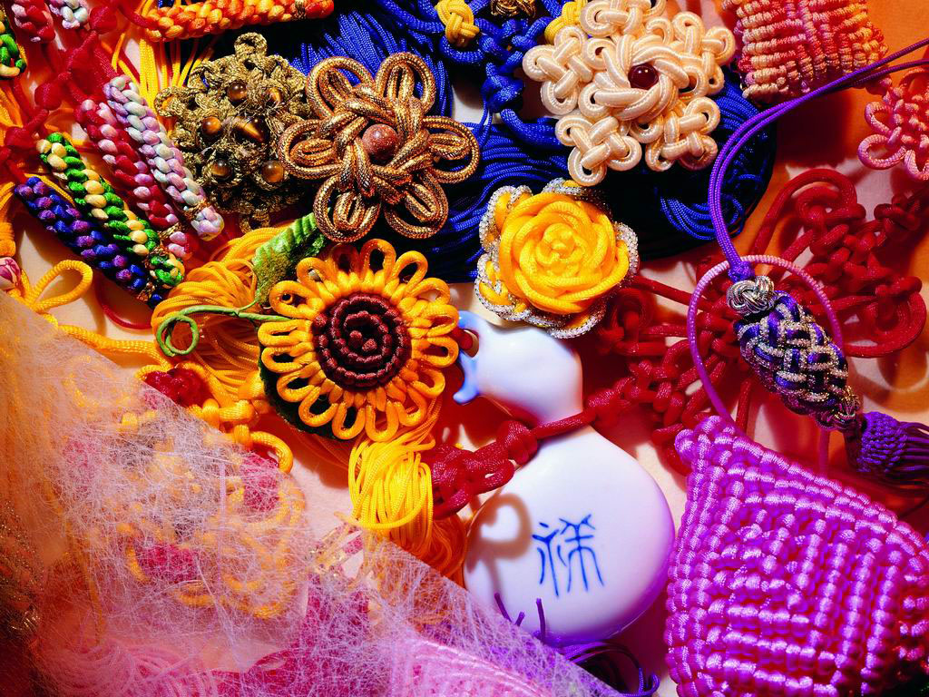

Slide 25
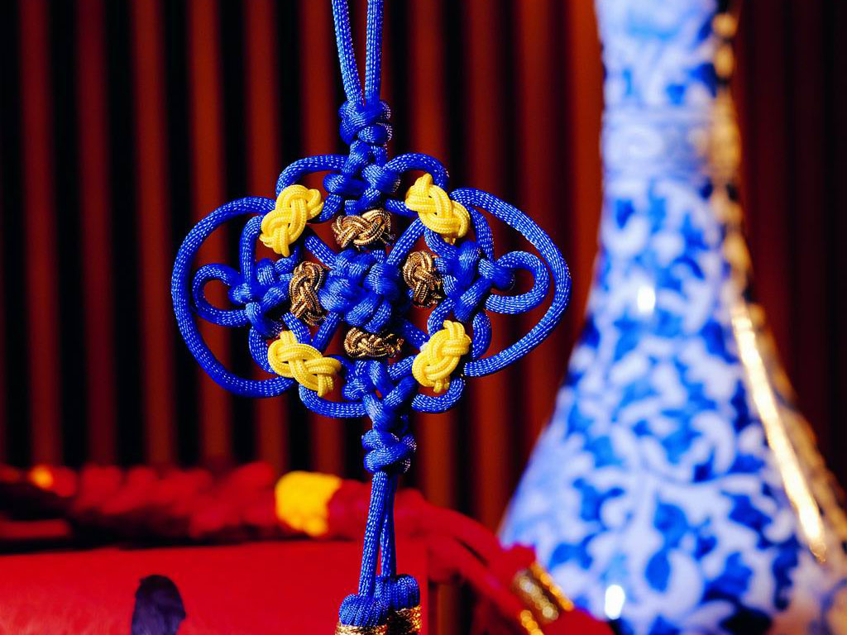

Slide 26
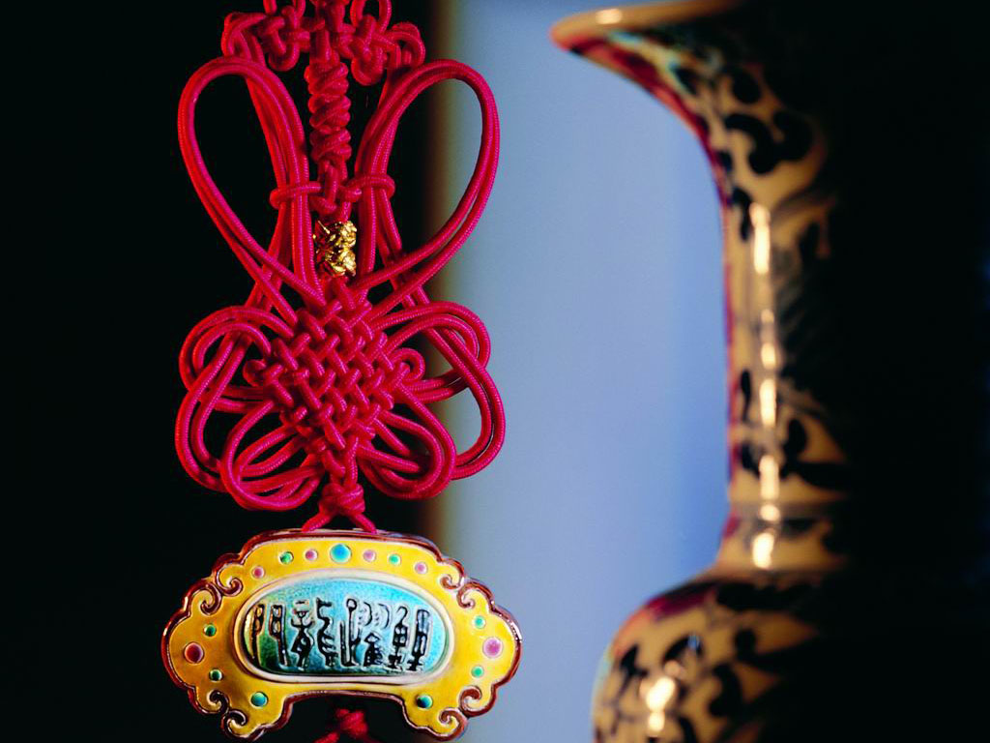

Slide 27
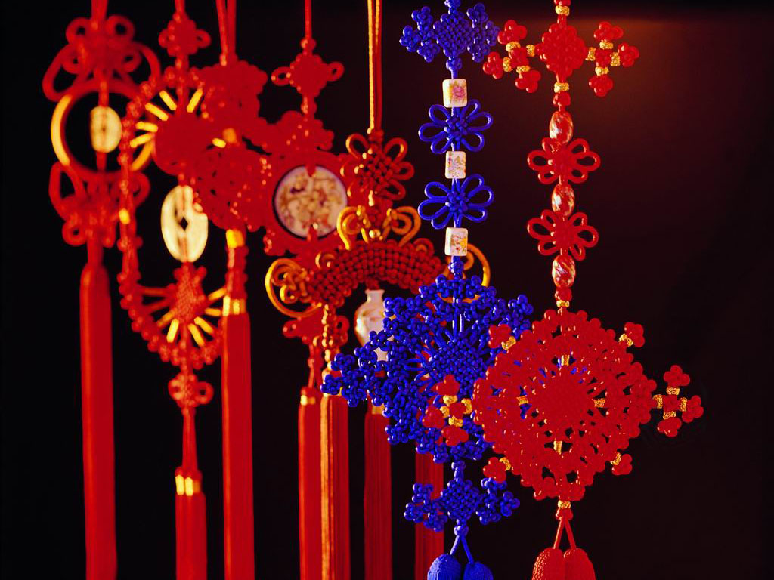

Slide 28
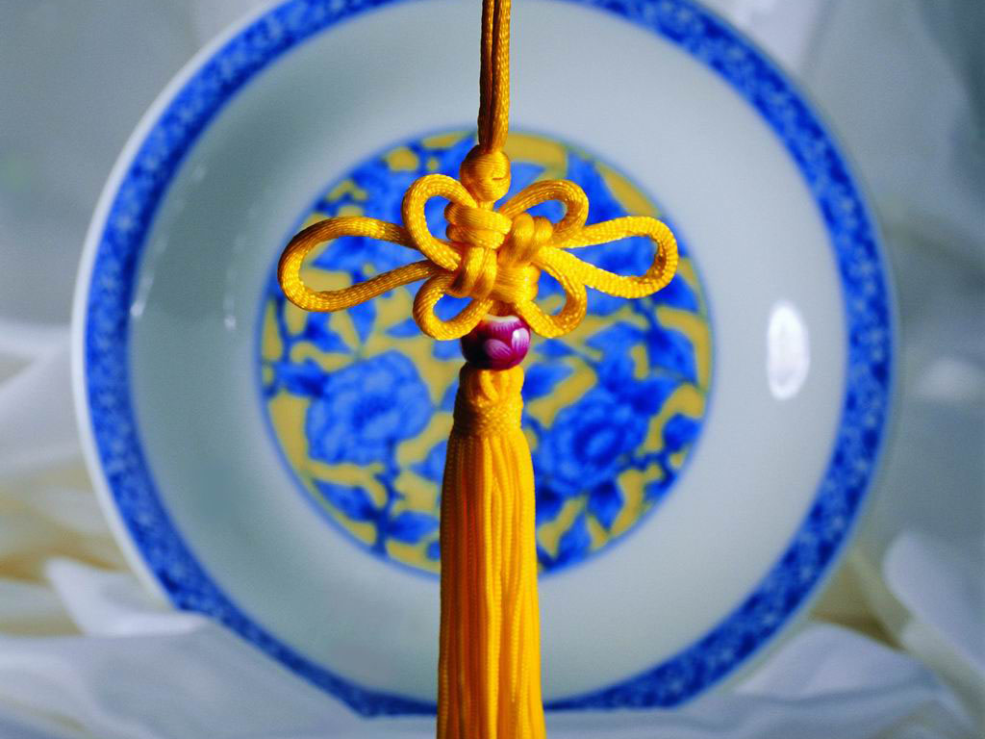

Slide 29
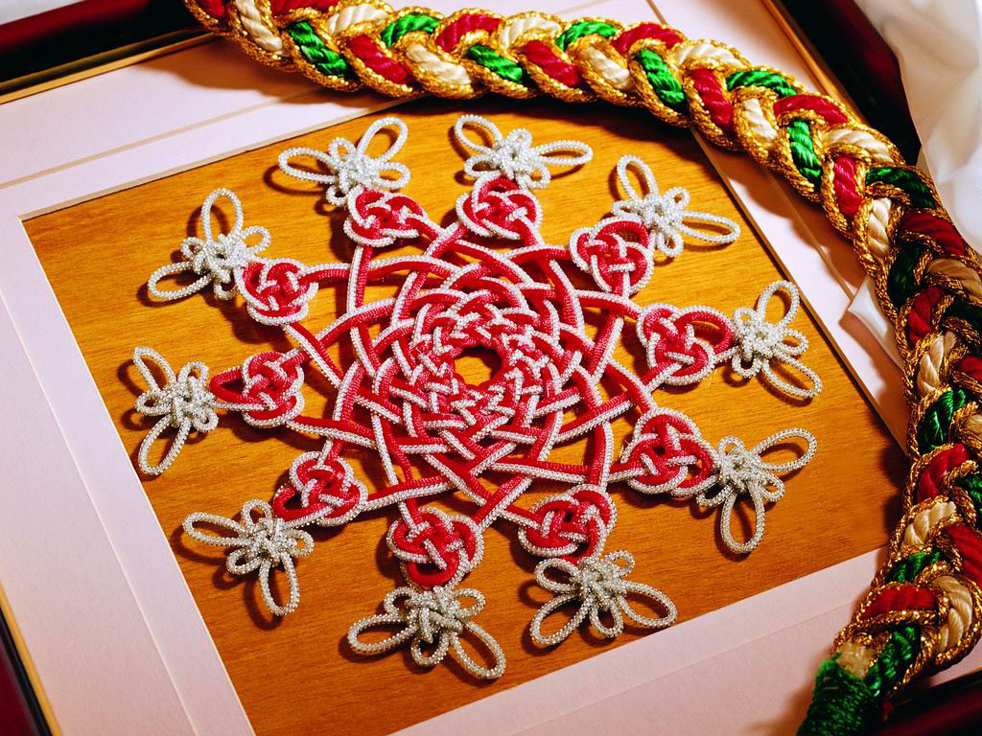

Slide 30
